Slide 1
การวิจัยและการเรียนรู้ในศตวรรษที่ ๒๑
คุณภาพคน
พลังพัฒนาประเทศอย่างยั่งยืน
วิจารณ์ พานิช
เสนอในประชุมวิชาการ การวิจัยทางการศึกษา ครั้งที่ 14 เรื่อง "วิจัยทางการศึกษาพลังพัฒนาประเทศอย่างยั่งยืน”
วันที่ 2 มิ.ย. 55 ณ โรงแรมแอมบาสซาเดอร์

Slide 2
ศตวรรษที่ ๒๑ พิเศษอย่างไร
การเปลี่ยนแปลง
ในอัตราเร่งที่เร็วขึ้นๆ
ไม่แน่นอน
ซับซ้อนยิ่งขึ้นๆ
ความรู้งอกเร็ว เก่า (ผิด) เร็ว
เป็นศตวรรษที่ผลิตล้น ตลาดรุกคน กระตุ้นการบริโภค
มายาเต็มแผ่นดิน เต็มโลก

Slide 3
ศตวรรษที่ ๒๑ พิเศษอย่างไร
การเปลี่ยนแปลง
ในอัตราเร่งที่เร็วขึ้นๆ
ไม่แน่นอน
ซับซ้อนยิ่งขึ้นๆ
ความรู้งอกเร็ว เก่า (ผิด) เร็ว
เป็นศตวรรษที่ผลิตล้น ตลาดรุกคน กระตุ้นการบริโภค
มายาเต็มแผ่นดิน เต็มโลก
มนุษย์ต้องการทักษะชุดหนึ่ง
เพื่อการอยู่ร่วมกัน
ในสภาพ ความเป็นจริงนี้

Slide 4
ความจริงของศตวรรษที่ ๒๑
สังคม/โลก เปลี่ยน
เด็กเปลี่ยน
ทักษะที่ต้องการในการดำรงชีวิตเปลี่ยน
การเรียนรู้ต้องเปลี่ยน
สอนไม่ได้ผล ต้องเรียน
ครูต้องไม่เน้นสอน เน้นออกแบบการเรียนรู้ เน้นสร้างแรงบันดาลใจ เน้นเป็นโค้ช ไม่ใช่ผู้สอน

Slide 5
คุณภาพของระบบการเรียนรู้
ต้องไปให้ถึง
21st Century Skills
Transformative Learning (จาก informative & formative)
มี Change Agent Skills, Leadership
ความเป็นพลเมือง

Slide 6
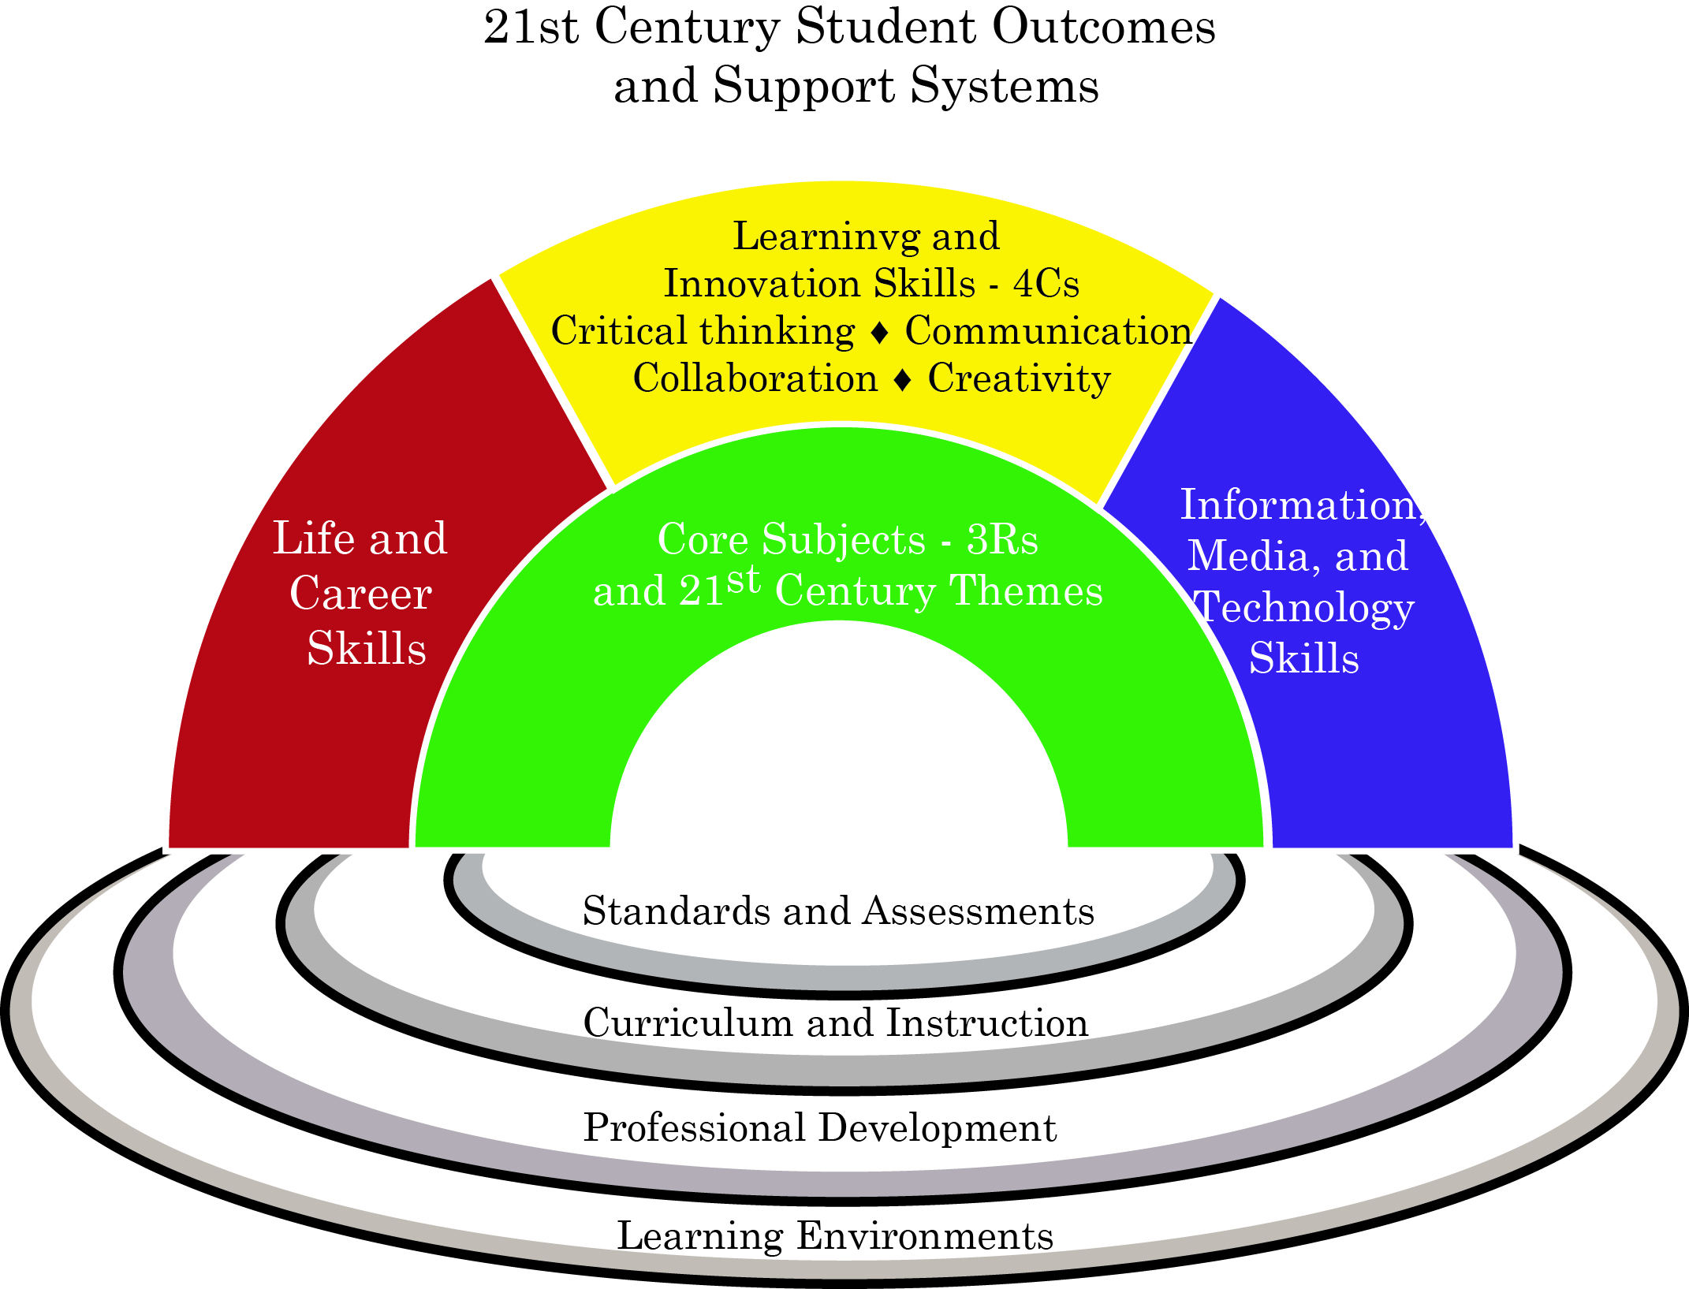

Slide 7
3Rs + 7Cs
+ 2L
Reading, ‘Riting, ‘Rithmetics
Critical thinking & problem solving
Creativity & innovation
Collaboration, teamwork & leadership
Cross-cultural understanding
Communication, information & media literacy ( 2 – 3 ภาษา)
Computing & media literacy
Career & learning self-reliance
Change
Learning
Leadership

Slide 8
21st Century Learning
Teach less, Learn more
Beyond subject matters
Student-directed Learning
Collaborative (> Competitive)
Team (>Individual) Learning
Learning by Doing : PBL (Project-Based Learning)
New paradigm of evaluation : beyond standard, evaluate team, open (not secret) approach

Slide 9
ต้องการวิถีการเรียนรู้ใหม่
เรียนโดยลงมือทำ เพื่อให้เกิดทักษะ (Learning by Doing)
สุดยอดทักษะ ๓ ประการ (๓ ร) : แรงบันดาลใจ/ไฟ (Inspiration Skills) เรียนรู้ (Learning Skills) ร่วมมือ (Collaboration Skills)
เรียนโดยการลงมือทำเป็นทีม แล้วร่วมกันไตร่ตรองว่าได้เรียนรู้อะไร ต้องการเรียนอะไรต่อ/เพิ่ม

Slide 10
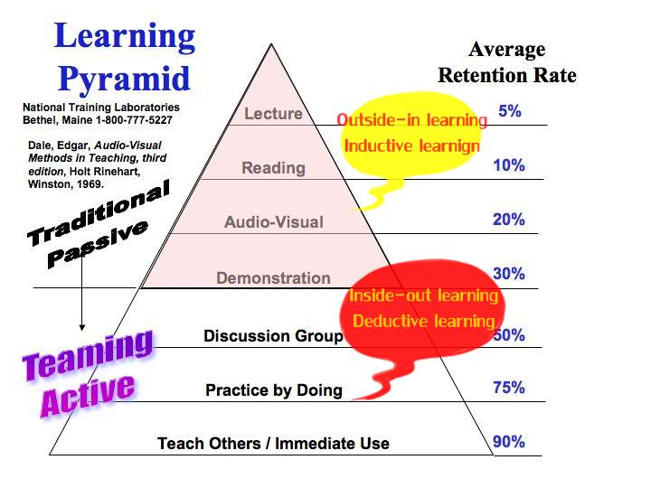

Slide 11
เรียนให้ได้ทักษะ : ปฏิบัตินำ
Learning by Doing : PBL – Project-Based Learning
เรียนเป็นทีม
ครูเปลี่ยนจาก ครูสอน เป็น ครูฝึก (coach) หรือ learning facilitator
นำเสนอเป็น report และ presentation อาจเสนอเป็นละคร
ครูชวน นร. ทำ AAR/Reflection ว่าได้เรียนรู้อะไร อยากเรียนอะไรต่อ เพื่ออะไร ชวนคิดด้านคุณค่า จริยธรรม

Slide 12
วิธีจัดการเรียนรู้ 21st Century Skills
ใช้ PBL
Team Learning
Studio-Type Room
นำเสนอต่อเพื่อนร่วมชั้น และ....
ครู/อาจารย์ เป็น โค้ช facilitator
พ่อแม่ คนในชุมชน / ในระบบบริการสุขภาพ / ระบบอาชีพ

Slide 13
Project-Based Learning (PBL)
60 – 80% ของการเรียนทั้งหมด
ครู และ นักเรียนรุ่นพี่ ร่วมกันออกแบบ
โจทย์ในสถานการณ์จริงให้มากที่สุด
กลายเป็น บริการสังคม
กลายเป็น งานวิจัย อาจได้
case story
วัดผล : report (individual)
เขียนด้วยลายมือ
presentation (team)
S
R
L
เน้นวัดทักษะ

Slide 14

5 คำถามหลักในการออกแบบการเรียนรู้
ต้องการให้ นร. ได้ทักษะ และ ค. ที่จำเป็นอะไรบ้าง (ตรวจสอบเอกสารหลักสูตร หนังสือทักษะแห่งอนาคตใหม่ ฯลฯ)่
จัดการเรียนรู้อย่างไรให้ได้ทักษะเหล่านั้น
รู้ได้อย่างไรว่าได้
ทำอย่างไร กับ นร. บางคนที่ไม่ได้
ทำอย่างไรกับ นร.บางคนที่เรียนเก่งก้าวหน้าไปแล้ว
ปัญหาส่วนใหญ่ เกิดจากสอนมากเกินไป

Slide 15
การวัดประเมินผล
เน้นวัดทักษะ ไม่ใช่ความรู้
ทักษะใน 3 domain : Cognitive, Psychomotor, Affective
ทักษะความร่วมมือ : สอบเป็นทีม
สอบความคิด : ไม่เน้นถูก-ผิด ข้อสอบไม่เป็นความลับ
ประเมิน Transformative Learning : Leadership Skills

Slide 16
การเรียนรู้เปลี่ยนยุค
2
ปฏิบัติ
1
3
1
ปฏิเวธ
ปริยัติ
2
3

Slide 17
บทบาท/วิถี ใหม่ของครู
ครูสอน (teacher)
สอนวิชา
เน้นรู้วิชา
สอนตามหลักสูตร ตำรา ครูเดี่ยว
สอบวิชา
เน้น ได้-ตก
สอนตามที่เรียนมา
ครูฝึก (coach)
ฝึกทักษะ สอนคน
เน้นสร้างแรงบันดาลใจ ทักษะการเรียนรู้
ออกแบบการเรียนรู้ร่วมกัน ครูทีม
ประเมินทักษะ
เน้นพัฒนาการเรียน
เรียนรู้การทำหน้าที่

Slide 18
การศึกษาในศตวรรษที่ ๒๑
นักเรียนเรียนจากการลงมือปฏิบัติ - PBL (Project-Based Learning) เรียนรู้ทักษะแห่งศตวรรษที่ ๒๑
ครูเรียนจากการลงมือปฏิบัติ - PLC (Professional Learning Community) เรียนรู้ทักษะในการเป็นครูฝึก
ทั้ง นร. & ครู เรียนรู้จากการปฏิบัติ

Slide 19
เรียนให้ได้ 21st Century Skills
Beyond Teaching Learning
Beyond Content Application
Beyond Knowledge Skills
Beyond Textbooks Projects
Beyond Classroom Studio
Beyond Schools / Universities Real Life
Beyond Parts Whole
No more teacher / lecturer Facilitator

Slide 20


http://learning.thaissf.org/document/media/media_396.pdf

Slide 21
ทักษะการเป็นครู
ทักษะการวินิจฉัยทำความรู้จัก ทำความเข้าใจศิษย์
ทักษะการออกแบบการเรียนรู้ ออกแบบ PBL
ทักษะการชวนศิษย์ทำ reflection / AAR
ทักษะการประเมิน เพื่อพัฒนา/ช่วยเหลือ นร. เป็นรายคน
ทักษะการเรียนรู้ และสร้างความรู้ใหม่ จากการทำหน้าที่ครู
ทักษะการ ลปรร. ใน PLC (Lesson Study)

Slide 22
การเรียนรู้ในศตวรรษที่ 20 & 21
20
21
ครูเป็นตัวตั้ง
สอน
ความรู้
เนื้อหา
ทักษะพื้นฐาน
ความจริง หลักการ
ทฤษฎี
หลักสูตร
เป้าหมายที่เด็ก
ลปรร.
ทักษะ
กระบวนการ
ทักษะประยุกต์
คำถาม ปัญหา
ปฏิบัติ
โครงการ

Slide 23
การเรียนรู้ในศตวรรษที่ 20 & 21 (2)
ช่วงเวลา
เหมือนกันทั้งห้อง
แข่งขัน
ห้องเรียน
ตามตำรา
ทดสอบ ค.
เรียนเพื่อโรงเรียน
ตามความต้องการ
รายบุคคล
ร่วมมือ
ชุมชนทั่วโลก
ใช้เว็บ
ทดสอบการ รร.
เรียนเพื่อชีวิต
20
21

Slide 24
เปลี่ยนแปลงการทำงานของครู
จากโดดเดี่ยว
ครูคิดคนเดียว
แยกกันกำหนดมาตรฐานการเรียนรู้
แยกกันค้นหาวิธีพัฒนาผลสัมฤทธิ์
กิจกรรมของครูเป็นเรื่องส่วนตัว
เป็นทีม มีเป้าร่วม
PLC ร่วมกันคิดเป้า
ทีม PLC ร่วมกันกำหนด
ทีม PLC ช่วยเหลือกัน และ ลปรร.
ครูเปิดเผยกิจกรรมของตนต่อ PLC

Slide 25
เปลี่ยนแปลงการทำงานของครู (๒)
ร่วมมือแบบเปะปะ ไม่โฟกัสผลสัมฤทธิ์
ศิษย์ของฉัน ศิษย์ของคุณ
เน้นให้คุณค่าเวลาบรรยาย การเป็นครูสอน
เน้นร่วมมือในประเด็นยุทธศาสตร์
ศิษย์ของเรา
เน้นให้คุณค่าเวลาการเตรียมตัว ทำงานร่วมกัน เรียนรุู้ร่วมกัน ในการทำหน้าที่ครูฝึก

Slide 26
ต้องช่วยครู/อาจารย์
ครูยากลำบากกว่าศิษย์ เพราะครูต้อง unlearn/delearn & relearn
ครูต้องเรียนรู้ทักษะการเป็นครู
ช่วยด้วย PLC (Professional Learning Community) ไม่ใช่ Training

Slide 27
ทักษะการเป็นครู
ทักษะการวินิจฉัยทำความรู้จัก ทำความเข้าใจศิษย์
ทักษะการออกแบบการเรียนรู้ ออกแบบ PBL
ทักษะการชวนศิษย์ทำ reflection / AAR
ทักษะการประเมิน เพื่อพัฒนา/ช่วยเหลือ นร. เป็นรายคน
ทักษะการเรียนรู้ และสร้างความรู้ใหม่ จากการทำหน้าที่ครู
ทักษะการ ลปรร. ใน PLC

Slide 28
จัดโครงสร้างและระบบการทำงาน
เพื่อส่งเสริมสนับสนุนวัฒนธรรมการทำงานเป็นทีม
การเรียนรู้เป็นทีม
การเรียนรู้ในงาน
CQI ในงาน การพัฒนางานต่อเนื่อง
ให้รางวัลทีม
ไม่ส่งเสริมการทำงานเดี่ยว
มุ่งผลลัพธ์ที่ผลสัมฤทธิ์ของการเรียนรายคน ช่วยเด็กเป็นทีม ไม่ปล่อยให้ล้าหลัง

Slide 29
การวัด
วัดการเรียนรู้อย่างเป็นธรรมชาติ ทุกวัน รายคน เพื่อป้องกันล้าหลัง
เอาใจใส่เด็กเรียนอ่อน
พัฒนาวิธีวัดความก้าวหน้า วิธีวัด Learning Outcome ของนักเรียน
การวัดเพื่อครู การเรียนรู้ของครู
สร้างตัวชี้วัดความเคลื่อนไหวของ PLC สำหรับใช้จัดการการเปลี่ยนแปลง

Slide 30
เปลี่ยนการจัดการทรัพยากร
เวลา จัดเวลาสำหรับงานกลุ่มของครูสมาชิก PLC : BAR, AAR งาน “ครูฝึก”
เงิน ใช้ ลปรร. ไปดูงาน ร่วมกิจกรรมเครือข่ายภายนอก เชิญวิทยากร จัดฝึกอบรม
สถานที่ สำหรับทำงานกลุ่ม
คน ช่วยจัดการ logistics

Slide 31
๔ คำถามหลัก
ในแต่ละช่วง ต้องการให้ นร. ได้ทักษะ และ ค. ที่จำเป็นอะไรบ้าง
รู้ได้อย่างไรว่าได้
ทำอย่างไร กับ นร. บางคนที่ไม่ได้
ทำอย่างไรกับ นร.บางคนที่เรียนเก่งก้าวหน้าไปแล้ว
ปัญหาส่วนใหญ่ เกิดจากสอนมากเกินไป

Slide 32
เปลี่ยนปณิธานความมุ่งมั่น
จากเน้นการสอน
จากเน้นสิ่งที่สอน
จากสอนครอบคลุมเนื้อหา
จากมอบภารกิจแก่ครูรายคน
เป็นเน้นการเรียนรู้
เป็นสิ่งที่ นร. เรียนรู้
เป็น นร. เรียน ค. ที่จำเป็น และฝึกทักษะ
เป็นจัดทีม PLC ให้ทำงานร่วมกัน

Slide 33
เปลี่ยนแปลงการสอบ
จากเพื่อผลได้-ตก นานๆ ครั้ง
จากเพื่อตัดสินได้-ตก
จากให้รางวัล / ลงโทษ นร.
จากสอบหลายอย่าง นานๆ ครั้ง
เป็นเพื่อ นร. & ครู ปรับปรุงตนเอง
เป็นหา นร. ที่ต้องช่วย
เป็นเพื่อสร้างแรงจูงใจต่อการเรียน
เป็นสอบน้อยอย่าง บ่อยๆ ครั้ง

Slide 34
เรียนรู้โดยการสร้างความรู้
Constructionism
PBL
Learning Pyramid
การสร้างความรู้ = วิจัย
การเรียนรู้สมัยใหม่ วิจัยเพื่อเรียนรู้
วิจัยส่วนบุคคล เรียนรู้
ครูต้องให้โอกาสศิษย์ทำวิจัย โดยไม่บอกคำตอบตายตัว
เปลี่ยนสัญชาตญาณครู

Slide 35
ยกเครื่องการศึกษาไทย
การวิจัยการศึกษา
ทั้งที่ระบบการจัดการ - การ(พัฒนาและ)วิจัยระบบ
และที่กระบวนการเรียนรู้ - การ(พัฒนาและ)วิจัยกระบวนการเรียนรู้ : ของศิษย์ ของครู
เพื่อยกระดับคุณภาพพลเมือง ครู ครูของครู สื่อมวลชน นักการเมือง ข้าราชการ
ด้วยการมีทักษะแห่งศตวรรษที่ ๒๑

Slide 36
โจทย์วิจัย
จัดการศึกษาอย่างไร ให้ได้ Learning Outcome ที่มีคุณภาพ ตามแนวทาง 21st Century Skills
ทั้งในเชิงระบบ การจัดการ
และเชิงการจัดกระบวนการเรียนรู้
PBL
21CS
PLC

Slide 37
ใช้การวิจัยรับใช้การปฏิบัติ
เน้น translational research เพื่อพัฒนาการเรียนรู้
เริ่มที่ PBL & PLC
ตั้งคำถามพัฒนา คำถามวิจัย
ออกแบบการเรียนรู้ และออกแบบการเก็บข้อมูล
ดำเนินการ บันทึก ประมวลข้อมูล วิเคราะห์ สังเคราะห์ รายงาน
ทำแล้วทำอีก เป้าหมายเพื่อการเรียนรู้และพัฒนา

Slide 38
วิจัยในปฏิบัติเพื่อพัฒนา
ตั้งคำถามต่อทุกขั้นตอนที่ทำ
หาคำตอบจากแหล่งความรู้
หากไม่ชัด หาทางตอบเอง โดยตั้งโจทย์วิจัย ท้าทายทฤษฎี
เก็บข้อมูล(อย่างเป็นระบบ) จากการปฏิบัติ
วิเคราะห์ สังเคราะห์ รายงาน
ทำแล้วทำอีก เป้าหมายเพื่อการเรียนรู้และพัฒนา

Slide 39
วิจัยในปฏิบัติเพื่อพัฒนา
ตั้งคำถามต่อทุกขั้นตอนที่ทำ
หาคำตอบจากแหล่งความรู้
หากไม่ชัด หาทางตอบเอง โดยตั้งโจทย์วิจัย ท้าทายทฤษฎี
เก็บข้อมูล(อย่างเป็นระบบ) จากการปฏิบัติ
วิเคราะห์ สังเคราะห์ รายงาน
Learning Outcome ของนักเรียน
ครู
โรงเรียน
การศึกษาไทย
พลเมืองไทย
ทำแล้วทำอีก เป้าหมายเพื่อการเรียนรู้และพัฒนา

Slide 40
สรุป การวิจัยและการเรียนรู้ ในศตวรรษที่ ๒๑
เรียนรู้โดยสร้างความรู้ งอกงามจากภายใน ได้ทักษะแห่งศตวรรษที่ ๒๑ ครบชุด
สร้างความรู้เพื่อพัฒนาการเรียนรู้ ให้เยาวชนได้งอกงามสมศักยภาพ
เพื่อสังคมไทยมีพลเมืองคุณภาพสูง มีทักษะแห่งศตวรรษที่ ๒๑

